Slide 1

两种链路类型
点对点链路 (point-to-point)
  链路一端的单个发送方和另一端的单个接收方组成
  许多链路层协议为点对点链路设计
    点对点协议(Point-to-Point Protocol, PPP)
    高级数据链路控制协议 (High-level Data Link Control, HDLC)
广播链路（多路访问）
  能够让多个结点都连接到相同的、单一的、共享的广播信道
  任何结点发送一帧时，所有结点都能接收到
  需要解决媒体共享的问题 (介质接入控制)
  以太网、无线局域网
点对点
多路访问

Slide 2
第二章 直连网络(2)

Slide 3
提纲
2.1 数据通信的基本概念
2.2 网络构件
2.3 组帧
2.4 差错检测
2.5 可靠传输
2.6 媒体共享
2.7 以太网

Slide 4
组帧
大部分功能是由网络适配器完成的
  它是一个将结点连接到链路上的硬件
网络适配器包括一个信令组件，在发送方可以把比特编码为信号，在接收方可将信号解码为比特
比特在两个适配器间流动
结点 A
结点 B
网络层
IP 数据报
IP 数据报
装入
取出
数据
链路层
帧
网络适配器
网络适配器
帧
编码、调制
物理层
1010… …0110
解调、解码
1010… …0110
链路
Notes:
1.

Slide 5
组帧
网络结点间交换的是数据块（在本层称为帧）而不是比特流
  关心帧、而不是比特序列，网络适配器使得结点之间能够交换帧
  结点A希望向结点B传送一帧时，告诉自己的适配器从结点的内存中传一帧
  结点B的适配器收集链路上到达的比特序列，需在B的内存中存放相应的帧
适配器面临的问题：
准确识别哪些比特构成一帧，即决定帧从哪里开始到哪里结束
结点 A
结点 B
网络层
IP 数据报
IP 数据报
装入
取出
数据
链路层
帧
网络适配器
网络适配器
帧
物理层
1010… …0110
帧
帧
1010… …0110
链路

Slide 6
组帧
面向字节的协议
面向比特的协议

Slide 7
面向字节的组帧
最早的组帧方法：把每一帧看成一个字节(字符)集
  源于终端与大型机的连接
实例
  起止标记法
    20世纪60年代末IBM开发的二进制同步通讯协议BISYNC（Binary Synchronous Communication）
    点对点协议（Point to Point Protocol，PPP）
  字节计数法
    用于数字设备公司DECNET网上的数字数据通信消息协议DDCMP（Digital Data Communication Message Protocol）
无需记忆协议名称和字段名称，理解每种方法的基本思想即可

Slide 8
起止标记法
特定字符表示帧的开始与结束
实例：二进制同步通讯协议BISYNC
8
8
8
8
8
16
SYN
SYN
SOH
首部(header)
STX
帧体 (data payload)
ETX
CRC
  SYN（synchronization）(同步)字符，一帧开始发送
  STX（正文开始符）
  ETX（正文结束符）
  SOH（头部开始符）字段与STX字段的目的是一样的
  CRC（cyclic redundancy check，循环冗余校验）

Slide 9


起止标记法
数据帧的透明传输
  任意比特组合的数据都能通过数据链路层
  如果数据负载中也包含ETX字符如何处理？
误认是一个frame
认为是无效frame而丢弃
SYN
SYN
SOH
header
STX
ETX
CRC
data payload
ETX
frame
字符填充法
  引入转义符DLE，将数据负载中所有的ETX，用DLE进行转义
A
DLE
ETX
B
D
DLE
C
A
DLE
DLE
DLE
ETX
B
D
DLE
DLE
C
转义字符

Slide 10
字节计数法
帧中的字节数放在首部的一个字段中
实例：数字数据通信消息协议DDCMP
8
8
8
14
42
16
SYN
SYN
class
count
header
data payload
CRC
  缺点：若Count出错，可能会产生累计多个错误

Slide 11
面向比特的组帧
特点
  不关心字节的边界，它只是把帧看成比特集
  比特可能来自某个字符集，如ASCII码，或者可能是一幅图像中的像素值或一个可执行文件的指令和操作数
实例
  由IBM开发的同步数据链路控制（SDLC）协议
    ISO将SDLC标准化为高级数据链路控制协议（HDLC）
8
16
16
8
Beginning
sequence
Header
data payload
CRC
ending
sequence
  Beginning Sequence 和Ending Sequence：01111110（标志字段）
  在链路空闲时，也发送这个序列，以保证发方、收方的时钟同步

Slide 12
面向比特的组帧
数据帧的透明传输
  任意比特组合的数据都能通过数据链路层
  问题：01111110可能出现在帧的任何地方
比特填充法
  发送方：当一串比特流尚未加上标志字段时，先用硬件扫描整个帧（用软件也可实现，但要慢一些），只要发现5个连续的1，则立即填入一个0
    例：发方发送011111111110，则实际发送 01111101111100
  接收方：先找到开始点 01111110，然后再定结束点，在接收了连续的5个1之后，就可以根据下一位决定是填充位还是结束到达，下一位为：
    0，必为填充的0，丢弃此位；
    1，再看下一位：若为0，则为帧结束；若为1，则出错（表示出现连续7个1）

Slide 13
提纲
2.1 数据通信的基本概念
2.2 网络构件
2.3 组帧
2.4 差错检测
2.5 可靠传输
2.6 媒体共享
2.7 以太网

Slide 14
差错检测
数据在传输过程中可能会产生比特差错
  数据传输过程中，因电磁干扰等，比特位发生反转
  传输错误的比特占传输比特总数的比率称为误码率(Bit Error Rate, BER)
差错检测的基本思想
  在数据帧中加入冗余信息来确定是否存在差错
  一个极端的例子：每份数据，传输两个相同的副本；接收时发现两者不相等，则认为传输数据有差错
  实际上：当发送n比特消息时仅用k个冗余比特，$k≪n$
当接收方检测到差错时，可以
  通知对方数据有差错，使其重传数据副本（重传机制）
  通过加入的冗余信息，重新构造正确的数据（纠错码）

Slide 15
差错检测
奇偶校验
  单向奇偶校验 /单个位奇偶校验(Row Parity /Single Bit Parity)
  二维奇偶校验 (two-dimensional parity)
校验和 (checksum)
循环冗余校验 (Cyclic Redundancy Check, CRC)

Slide 16
奇偶校验
单向奇偶校验 /单个位奇偶校验(Row Parity /Single Bit Parity)
  使用单个奇偶校验位 (parity bit)
  分为奇校验 (Odd Parity) 和偶校验 (Even Parity)，假设信息有d比特
    偶校验：d比特信息和1比特校验位中1的总数为偶数
    奇校验：d比特信息和1比特校验位中1的总数为奇数
d个数据比特
偶校验比特
0 1 1 1 1 0 1 0 1 0 0 0 1 0 1 1
1
  出现奇数个比特差错，可检测出；偶数个，检查不出来
    测量表明，差错往往以突发方式聚集在一起，而非独立发生
    突发差错下，该方案无法检测出差错的概率50% [Spragins 1991]

Slide 17
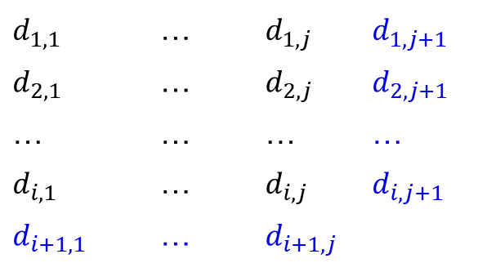
奇偶校验
二维奇偶校验 (two-dimensional parity)
  将 $d$ 比特信息划分为 $i$ 行 $j$ 列，对每行和每列计算奇偶值，产生$i+j+1$个奇偶校验位
行校验
$$d_{1,1}$$ | … | $$d_{1,j}$$ | $$d_{1,j+1}$$
$$d_{2,1}$$ | … | $$d_{2,j}$$ | $$d_{2,j+1}$$
… | … | … | …
$$d_{i,1}$$ | … | $$d_{i,j}$$ | $$d_{i,j+1}$$
$$d_{i+1,1}$$ | … | $$d_{i+1,j}$$
列校验

Slide 18
奇偶校验
二维奇偶校验 (two-dimensional parity)
  差错检测能力 (例: 42比特，偶校验)
    1比特错
    2比特错：
    ：检测，并纠错
1 | 0 | 0 | 1 | 1 | 0 | 1
0 | 1 | 0 | 0 | 1 | 0 | 0
1 | 0 | 1 | 0 | 1 | 1 | 1
0 | 0 | 0 | 1 | 0 | 1 | 0
1 | 0 | 0 | 1 | 1 | 0 | 1
0 | 1 | 1 | 0 | 0 | 0 | 1
0
0
1
0
0
1
1 | 0 | 0 | 1 | 0 | 0 | 0
0

Slide 19
奇偶校验
二维奇偶校验 (two-dimensional parity)
  差错检错能力 (例: 42比特，偶校验)
    1比特错
    2比特错
    3比特、4比特…… ？？？
    ：检测，并纠错
    ：检测
1 | 0 | 0 | 1 | 1 | 0 | 1
0 | 1 | 0 | 0 | 1 | 0 | 0
1 | 0 | 1 | 0 | 1 | 1 | 1
0 | 0 | 0 | 1 | 0 | 1 | 0
1 | 0 | 0 | 1 | 1 | 0 | 1
0 | 1 | 1 | 0 | 0 | 0 | 1
0
0
1
0
0
1
1 | 0 | 0 | 1 | 0 | 0 | 0
0

Slide 20
校验和 (checksum)
非常简单的思想
  将传输的所有字加起来，相加的结果作为校验和，一起传输
  接收端执行同样计算，结果与收到的校验和比较，不同则判断出错
基本思想有许多变种，最著名的为TCP/IP协议所使用[RFC 1071/1141]
  发送方：把数据分为许多16位字的序列，将所有16位字相加，对结果取反码，即为校验和
    二进制数反码求和（先求和再取反码，求和：正常2进制加法）：从低位到高位逐列计算，1+1要进位，最高位有进位，回卷到最低位
  接收方：将所有16比特字(包括校验和)加一起，结果为全1，认为无差错
  例：0110011001100000 0101010101010101 1000111100001100
  0110011001100000
  0101010101010101
  1011101110110101
  1000111100001100
  0100101011000010
反码
  1011010100111101

Slide 21
校验和 (checksum)
差错检测能力
  冗余少，仅16比特，对任意长度数据进行检测，检测能力较弱
    例如一对单比特错，1个使某个字增加1，另一个使另一个字减少1，校验和不变
  易于软件实现，用于上层端到端协议，下层由链路层提供更强检错能力
  0 1 1 0 0 1 1 0 0 1 1 0 0 0 0 0
  0 1 0 1 0 1 0 1 0 1 0 1 0 1 0 1

Slide 22
循环冗余校验(Cyclic Redundancy Check, CRC)
差错检测算法设计目标
  使用最少的冗余比特检测最多的错误
  CRC使用很强的数学算法实现
    二进制除法
    非标准除法，用异或代替相减（无借位）

Slide 23
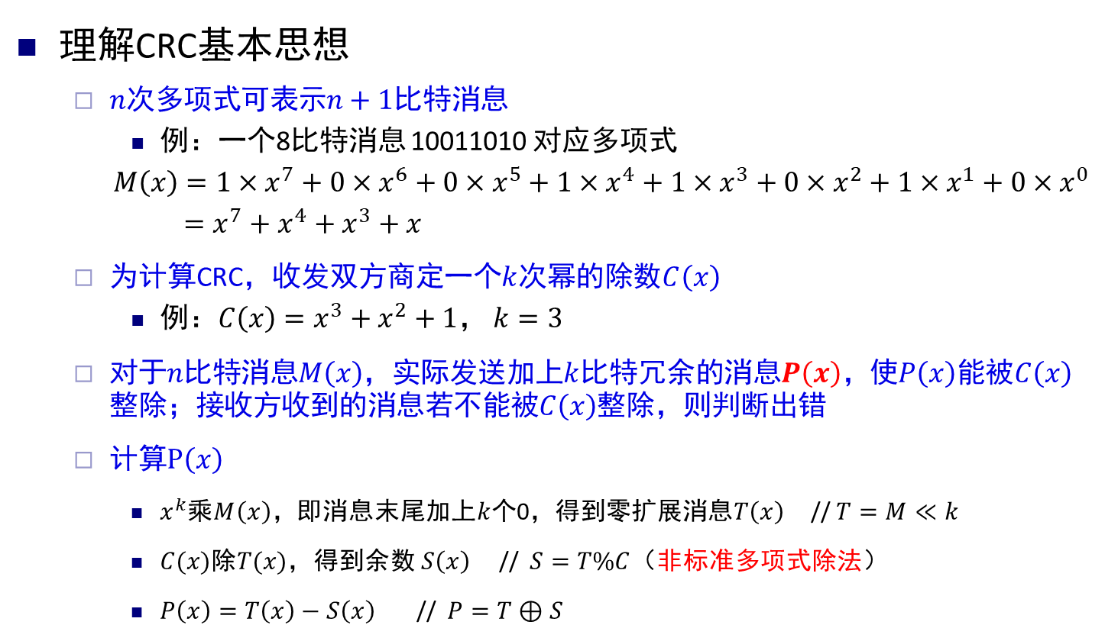
循环冗余校验(Cyclic Redundancy Check, CRC)
理解CRC基本思想
  $n$次多项式可表示$n+1$比特消息
    例：一个8比特消息 10011010 对应多项式
    $M\left(x\right)=1×x^{7}+0×x^{6}+0×x^{5}+1×x^{4}+1×x^{3}+0×x^{2}+1×x^{1}+0×x^{0}$
    $=x^{7}+x^{4}+x^{3}+x$
  为计算CRC，收发双方商定一个$k$次幂的除数$C\left(x\right)$
    例：$C\left(x\right)=x^{3}+x^{2}+1$， $k=3$
  对于$n$比特消息$M\left(x\right)$，实际发送加上$k$比特冗余的消息$P\left(x\right)，$使$P\left(x\right)能$被$C\left(x\right)$整除；接收方收到的消息若不能被$C\left(x\right)$整除，则判断出错
  计算$P\left(x\right)$
    $x^{k}$乘$M\left(x\right)，$即消息末尾加上$k$个0，得到零扩展消息$T\left(x\right)$ // $T=M≪k$
    $C(x)除T(x)，得到余数 S\left(x\right)$ // $S=T\%C$（非标准多项式除法）
    $P\left(x\right)=T\left(x\right)−S\left(x\right)$ // $P=T⊕S$

Slide 24
循环冗余校验(Cyclic Redundancy Check, CRC)
例： $M=10011010$，$C=1101$， $k=3$
  $x^{k}$乘$M\left(x\right)，$即消息末尾加上$k$个0，得到零扩展消息$T\left(x\right)$
    $T=10011010000$
  $C(x)除T(x)，得到余数 S\left(x\right)$ // $S=T\%C$
    1 1 1 1 1 0 0 1
    1 1 0 1 ) 1 0 0 1 1 0 1 0 0 0 0
    1 1 0 1
    1 0 0 1
    1 1 0 1
    1 0 0 0
    1 1 0 1
    1 0 1 1
    1 1 0 1
    1 1 0 0
    1 1 0 1
    0 0 1 0
    0 0 0 0
    0 1 0 0
    0 0 0 0
    1 0 0 0
    1 1 0 1
    1 0 1
余数

Slide 25
循环冗余校验(Cyclic Redundancy Check, CRC)
例： $M=10011010$，$C=1101$， $k=3$
  $x^{k}$乘$M\left(x\right)，$即消息末尾加上$k$个0，得到零扩展消息$T\left(x\right)$
    $T=10011010000$
  $C(x)除T(x)，得到余数 S\left(x\right)$ // $S=T\%C$
    $S=101$
  $P\left(x\right)=T\left(x\right)−S\left(x\right)$ // $P=T⊕S$
    $P=T−S=10011010 000−101=10011010 101$
CRC计算及验证
  发送方：对于数据$M$， $k$比特多项式$C$，实际发送数据为
    $P=\left(M≪k\right)⊕[\left(M≪k\right) \% C]$
  接收方：校验 $P \% C==0$ ？
    不是，判定出错
    是，判定无错 (不一定没错)

Slide 26
循环冗余校验(Cyclic Redundancy Check, CRC)
如何选择𝐶(𝑥)
  假设发送方发送的$数据为P\left(x\right)$，而接收方收到$的数据为P′\left(x\right)$
  用$E\left(x\right)表示差错多项式，$使得$P‘\left(x\right)=P\left(x\right)+E\left(x\right)$。只有$P\left(x\right)+E\left(x\right)$能被$C\left(x\right)$整除，即$E\left(x\right)$能被$C\left(x\right)$整除时，错误查不出来
  任意1比特错： $E\left(x\right)=x^{i}，C\left(x\right)$的第一项和最后一项不为0即可

Slide 27
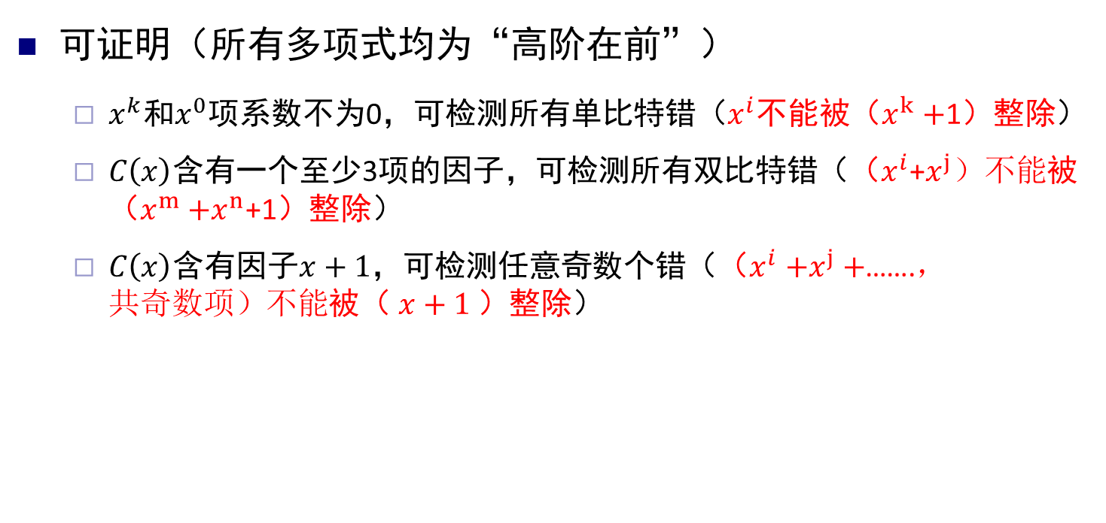
循环冗余校验(Cyclic Redundancy Check, CRC)
可证明（所有多项式均为“高阶在前”）
  $x^{k}$和$x^{0}$项系数不为0，可检测所有单比特错（$x^{i}$不能被（$x^{k}+$1）整除）
  $C\left(x\right)$含有一个至少3项的因子，可检测所有双比特错（（$x^{i}$+$x^{j}）不能$被（$x^{m}{+x}^{n}$+1）整除）
  $C\left(x\right)$含有因子$x+1$，可检测任意奇数个错（（$x^{i}{+x}^{j}+$…….$， 共奇数项）不能$被（ $x+1$）整除）
貌似很难。道理想通，其实不难！！！

Slide 28
循环冗余校验(Cyclic Redundancy Check, CRC)
常见的CRC多项式𝐶(𝑥)
CRC | 𝐶(𝑥)
CRC-8 | $x^{8}+x^{2}+x+$1
CRC-10 | $x^{10}+x^{9}+x^{5}+x^{4}+x+$1
CRC-12 | $x^{12}+x^{11}+x^{3}+x^{2}+x+$1
CRC-16 | $x^{16}+x^{15}+x^{2}+$1
CRC-CCITT | $x^{16}+x^{12}+x^{5}+$1
CRC-32 | $x^{32}+x^{26}+x^{23}+x^{22}{+x}^{16}+x^{12}+x^{11}+x^{10}+x^{8}+x^{7}{+x}^{5}+x^{4}+x^{2}+x+$1

Slide 29
检错还是纠错
检错：发现错误，重传
纠错：发现错误，纠正，有代价
  纠错码的冗余位要比检错码长，编码效率低
下列情况下用纠错码
  差错发生的可能性高
    无线环境
  重传代价高
    卫星链路
  无法重传
    单工信道

Slide 30
提纲
2.1 数据通信的基本概念
2.2 网络构件
2.3 组帧
2.4 差错检测
2.5 可靠传输
2.6 媒体共享
2.7 以太网

Slide 31
可靠传输
差错检测技术只能做到无差错接受
  凡是接受的帧（即没有丢弃），我们能以非常接近于 1 的概率认为这些帧在传输过程中没有产生差错
错误帧被接收方丢弃
  有些纠错码技术可以恢复轻微的误码，但实际计算开销太大
可靠传输
  必须能以某种方式恢复被丢弃或丢失的帧
  链路层、传输层、应用层都可提供
探讨：无差错接受和可靠传输的关系？

Slide 32
可靠传输
可靠传输基本机制
  确认和超时的组合
确认 (ACKnowledgement, ACK)
  协议发给它的对等实体的消息，告知它已收到刚才的帧
    可以是一个控制帧，即无任何数据的头部
    也可以将一个ACK捎带在一个恰好要发向对方的数据帧中
超时 (timeout)
  发送方收到一个确认，表明帧发送成功；如果在合理的一段时间后未收到确认，那么它重发 (retransmit) 原始帧
  等待一段合理时间的这个动作称为超时 (timeout)

Slide 33
可靠传输
自动请求重发（Automatic Repeat Request，ARQ）
  使用确认和超时实现可靠传输的策略
两种ARQ算法
  停等 (stop-and-wait) 算法
  滑动窗口 (sliding-window) 算法

Slide 34
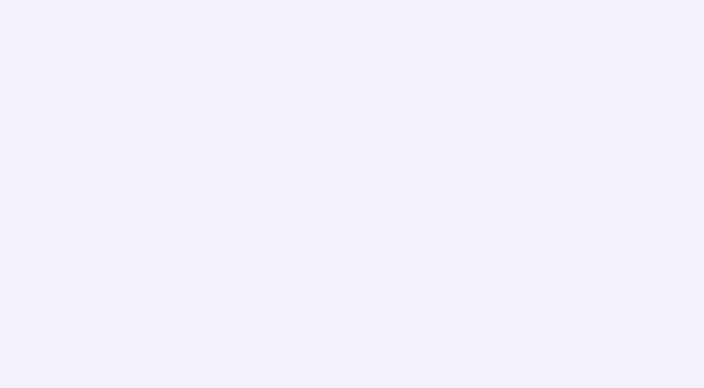
停等(stop-and-wait)算法
基本思想
  发送方传输一帧之后，在传输下一帧之前等待一个ACK；如果在某段时间之后ACK没有到达，则发送方超时，重发原始帧
Sender
Receiver
Sender
Receiver
frame
frame
超时
超时
时间
ACK
时间
frame
超时
ACK
（a）超时前收到ACK
（b）原帧丢失

Slide 35
停等(stop-and-wait)算法
基本思想
  发送方传输一帧之后，在传输下一帧之前等待一个ACK；如果在某段时间之后ACK没有到达，则发送方超时，重发原始帧
Sender
Receiver
Sender
Receiver
frame
frame
超时
超时
时间
ACK
时间
ACK
frame
frame
超时
超时
ACK
ACK
重复帧问题
  S超时重传，R认为是下一帧，再次接收
（c）ACK丢失
（d）过早超时

Slide 36
停等(stop-and-wait)算法
包含1比特序列号的停等算法
  序号值可取0或1，每帧交替使用
Sender
Receiver
Frame 0
ACK 0
时间
Frame 1
ACK 1
Frame 0
ACK 0
…

Slide 37
停等(stop-and-wait)算法
缺点
  只允许链路上有一个未确认的帧，这可能远远低于链路的容量
例：RTT=90ms的1.5Mbps链路
  单向链路的延迟与带宽的乘积为67.5Kb，约8KB
  发送方每个RTT仅能发送一帧，假设一帧为1KB，大约是链路容量的1/8
  为完全利用链路，希望发送方在等待一个ACK之前最多能够发送8帧
时延带宽积的重要性
  它表示可传输的数据总量，希望不等待第一个ACK而能够发送这么多的数据
  这里使用的原理通常被称为保持管道满载 (keeping the pipe full)

Slide 38
滑动窗口(sliding-window)算法
保持管道满载，提升传输速率的方法
  增加单位时间传输数据帧的数目
  上例中，希望第1的帧ACK到达时，发送方已准备发第9帧
并发传输数据
  允许多个在途传输 (未收到ACK) 的数据帧
  通过窗口大小 (window) 限制在途传输的数据帧个数
S
R
window
…
每个数据帧赋予一个序列号 (Sequence Number, SeqNum)
  匹配数据帧与对应的ACK，假设SeqNum能无限大

Slide 39
滑动窗口(sliding-window)算法
发送方
  维护三个状态变量
    发送窗口大小 (Send Window Size, SWS)：能够发送但未确认的帧数的上界
    最近被确认过的帧的序号 (Last Acknowledgement Received, LAR)
    最近发送的帧的序号 (Last Frame Sent, LFS)
序号小
≤SWS
序号大
LAR
LFS
  操作
    收到ACK：更新LAR (右移)，若窗口允许，发送新的帧，更新LFS
      保证 $LFS−LAR≤SWS$
    为每帧设置定时器，若收到ACK前超时，重传该帧
    必须能缓存SWS个帧

Slide 40
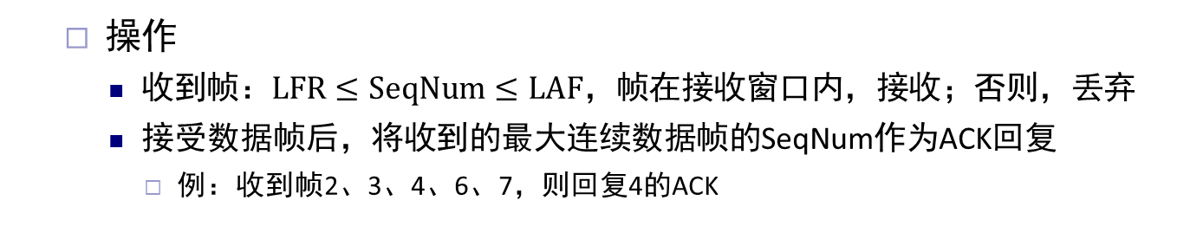
滑动窗口(sliding-window)算法
接收方
  维护三个状态变量
    接收窗口大小 (Receive Window Size, RWS)：能够接受的无序帧数目上界
    最大的可接收帧的序号 (Largest Acceptable Frame, LAF)
    最后确认接收的帧的序号 (Last Frame Received, LFR)
序号小
≤RWS
序号大
LFR
LAF
  操作
    收到帧：$LFR≤SeqNum≤LAF$，帧在接收窗口内，接收；否则，丢弃
    接受数据帧后，将收到的最大连续数据帧的SeqNum作为ACK回复
      例：收到帧2、3、4、6、7，则回复4的ACK

Slide 41
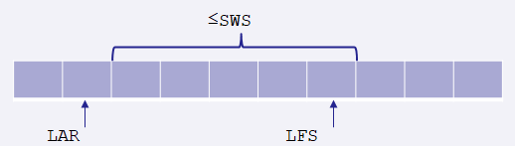
滑动窗口(sliding-window)算法
当数据帧丢失时
  方案一：回退N机制 (Go-Back-N)恢复丢包
    接收方只对连续收到的数据帧回复ACK
      例：收到帧2、3、4、6、7，只对帧4回复ACK
    发送方，由于接收不到新的ACK，超时后重传LAR+1与LFS之间的数据帧
      如上例中的帧5、6、7……
  方案二：选择确认机制 (Selective Acknowledgments) 恢复丢包
    接收方准确地确认每个已接受的数据帧，发送方根据这些信息更快重传
    传输效率更高，但实现更复杂

Slide 42
滑动窗口例子
Sender
Receiver
1 | 2 | 3 | 4 | 5 | 6 | 7 | 8 | 9 | 10
1 | 2 | 3 | 4 | 5 | 6 | 7 | 8 | 9 | 10
1
2
LAR
LFS
3
LFR
LAF
ACK: 3
1 | 2 | 3 | 4 | 5 | 6 | 7 | 8 | 9 | 10
1 | 2 | 3 | 4 | 5 | 6 | 7 | 8 | 9 | 10
4
5
✗
6
1 | 2 | 3 | 4 | 5 | 6 | 7 | 8 | 9 | 10
ACK: 4
1 | 2 | 3 | 4 | 5 | 6 | 7 | 8 | 9 | 10
7
ACK: 4
1 | 2 | 3 | 4 | 5 | 6 | 7 | 8 | 9 | 10
1 | 2 | 3 | 4 | 5 | 6 | 7 | 8 | 9 | 10
5
6
Timeout！Go-Back N
7
1 | 2 | 3 | 4 | 5 | 6 | 7 | 8 | 9 | 10
ACK: 7

Slide 43
滑动窗口(sliding-window)算法
窗口大小
  发送方 SWS
    可根据一段给定时间内链路上有多少待确认的帧来选择
    依据给定的延迟与带宽的乘积
  接收方 RWS
    RWS=1：接收方不缓存任何错序到达的帧
    RWS=SWS：接收方能够缓存发送方传输的任何帧（为什么？？）
    由于错序到达的帧不可能超过SWS个，RWS > SWS无意义

Slide 44
滑动窗口算法 -- 有限序号与窗口大小
序列号无限大的假设不成立
  序列号在大小有限的首部字段中，如3bit可用序号0~7
  序列号必须可重用，能回绕
需解决的问题
  能够区别同一序列号的不同次发送
  可用序列号的数目必须大于所允许的待确认的帧的数目
    比如：停等算法允许一次只有1个待确认的帧，用2个序列号

Slide 45
滑动窗口算法 -- 有限序号与窗口大小
发送窗口大小小于可用序列号数就行？
  $SWS<MaxSeqNum$ ?
  例： $SWS=RWS=7$， $MaxSeqNum=8$ ，可用序列号0 ~ 7
$$SWS=7$$
Sender
…
0 | 1 | 2 | 3 | 4 | 5 | 6 | 7 | 0 | 1
…
正常情况
Receiver
ACK: 6
$$RWS=7$$

Slide 46
滑动窗口算法 -- 有限序号与窗口大小
发送窗口大小小于可用序列号数就行？
  $SWS<MaxSeqNum$ ?
  例： $SWS=RWS=7$， $MaxSeqNum=8$ ，可用序列号0 ~ 7
$$SWS=7$$
超时重发
Sender
…
0 | 1 | 2 | 3 | 4 | 5 | 6 | 7 | 0 | 1
…
✗
ACK丢失
Receiver
ACK: 6
$$RWS=7$$
期望收到7和下一轮0 ~ 5
误把第一轮的0 ~ 5当做下一轮0 ~ 5
原因
  接收窗口滑动之后期望的帧序号与上一轮序号重合所致

Slide 47
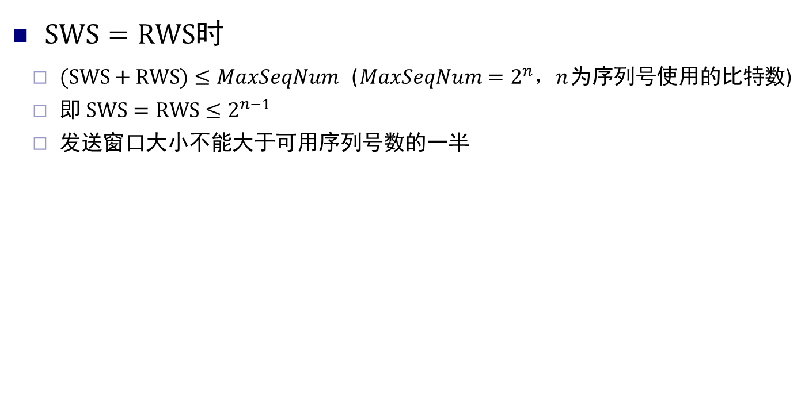
滑动窗口算法 -- 有限序号与窗口大小
$SWS=RWS$时
  $(SWS+RWS)≤MaxSeqNum$ ($MaxSeqNum=2^{n}，n$为序列号使用的比特数)
  即 $SWS=RWS≤2^{n−1}$
  发送窗口大小不能大于可用序列号数的一半

Slide 48
滑动窗口算法
滑动窗口是一种高效的可靠传输机制，4个功能
  可靠传输
    基于确认和超时重传机制，在不可靠链路上可靠传输
  高效传输
    通过并发提升传输性能
  按序传送
    接收方将连续的数据交给上层，缓存不连续 (乱序到达)的数据
  流量控制 (flow control)
    接收方能够控制发送方使其降低速度的反馈机制
    通信双方通过设定Window大小表达自己的发送/接收能力

Slide 49

Any
Questions
谢谢！

Slide 50
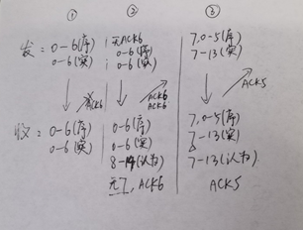
7先到达，0-5延迟；
接收方已缓存自己认为的8-14（其实是0-6），导致错误接收。

Slide 51
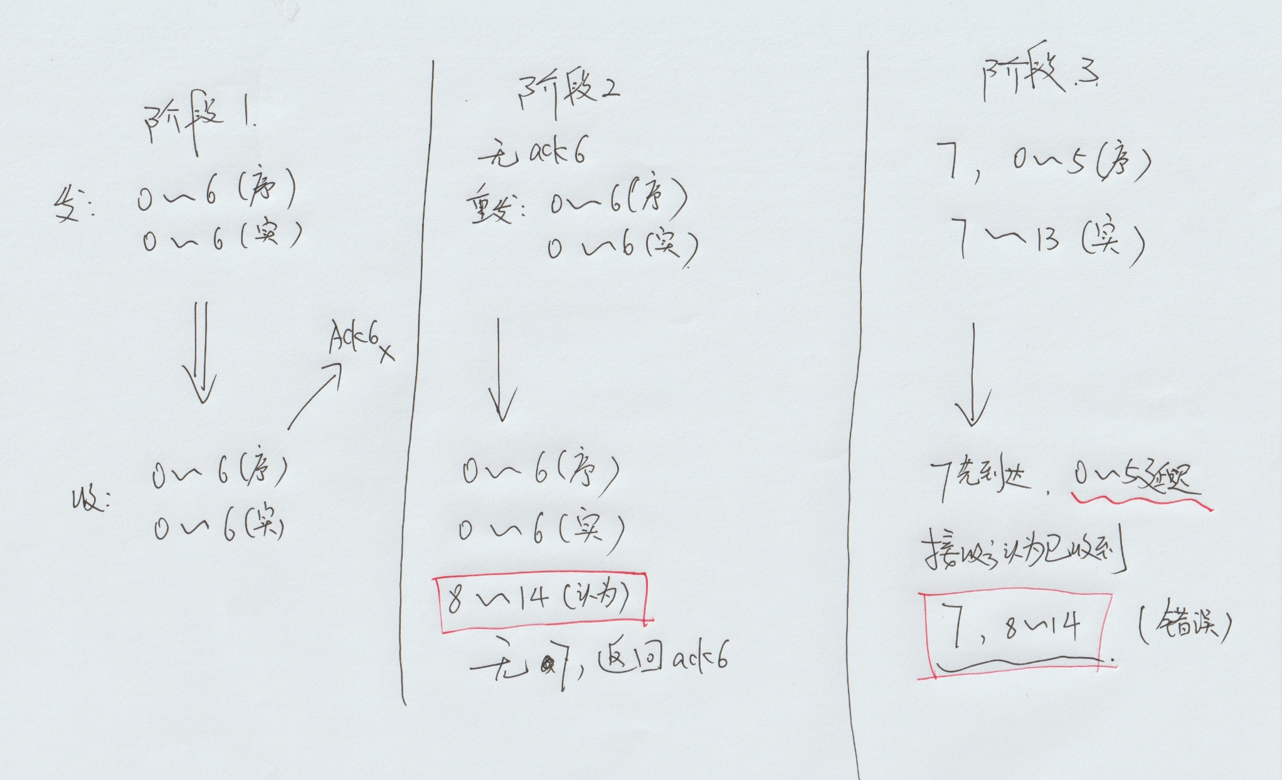
实际上，接收方最多只能预留7个位置，暂存数据，8-14（认为）的无法被全部存下，只有8-13（认为）的被存下来

